Slide 1
江宁区个人课题网上申报操作流程

Slide 2
第一步：打开“江宁教育信息网”首页，点击左下角“智慧应用”

Slide 3
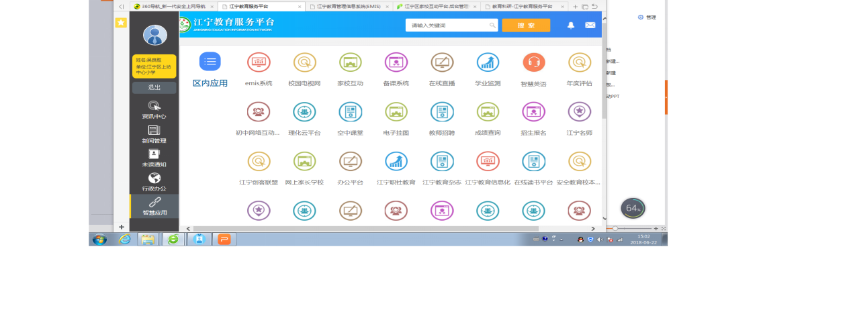

Slide 4
第二步：点击第一行的emis系统

Slide 5
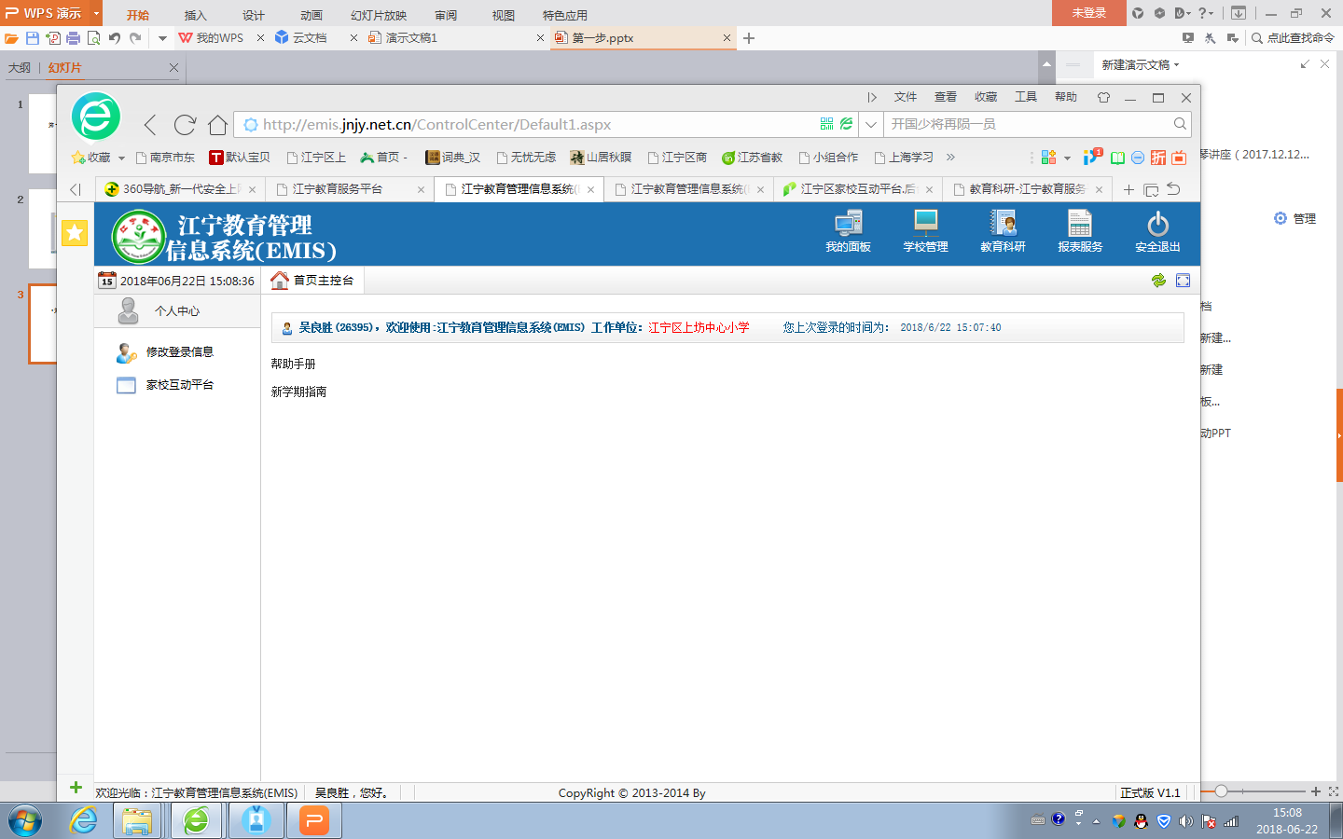

Slide 6
第三步：点击右上方的“教育科研”的下拉菜单“教师申报中心”

Slide 7
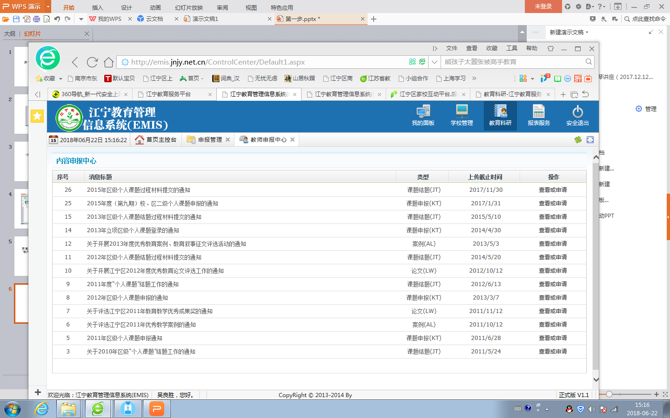

Slide 8
等到8月1日就可以在上面的页面里看到申报通知，点击“查看或申请”就可以申报了

